Slide 1

Le fonti storiche attività di approfondimento classe ii F
Doc. Pascale Maria Rosaria

Slide 2
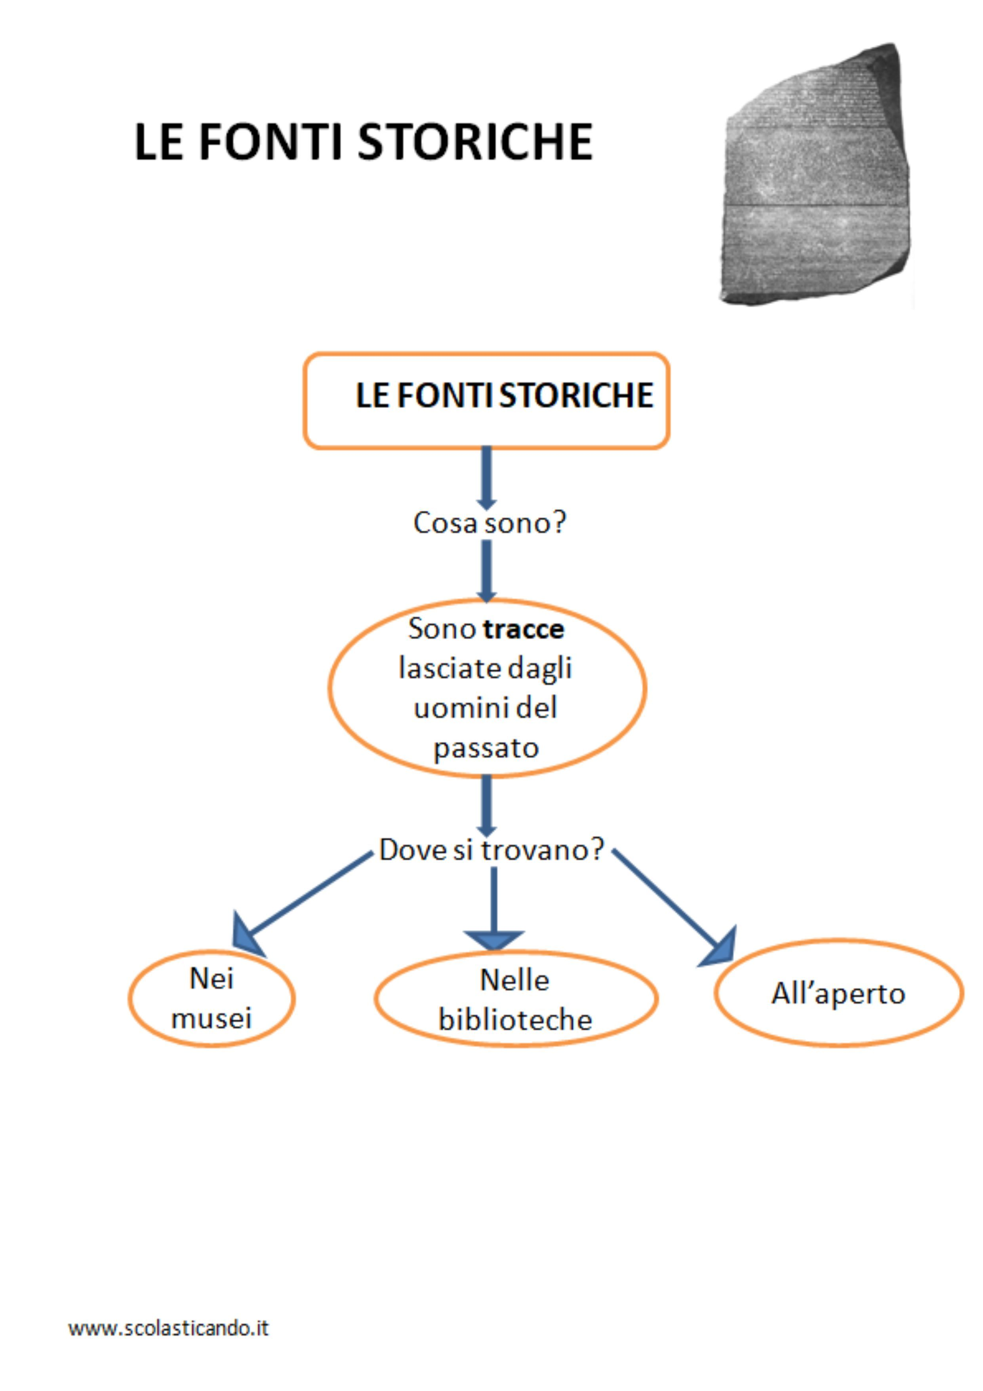
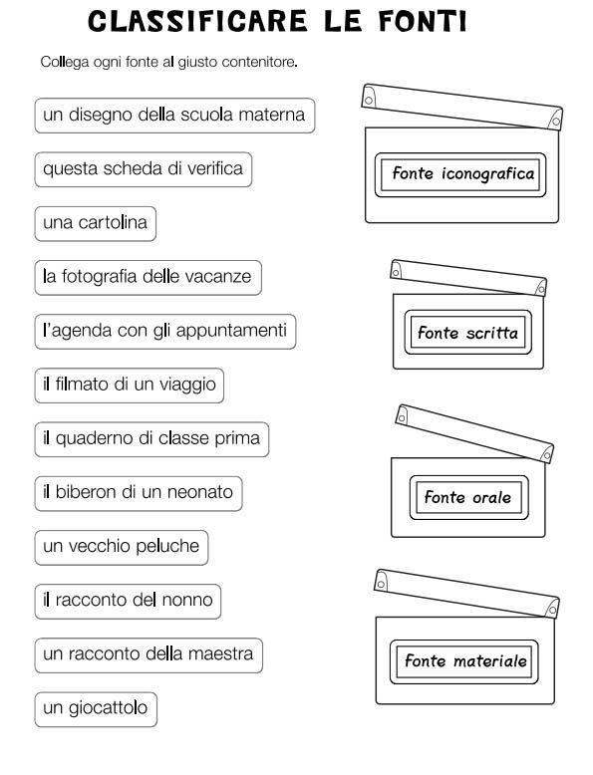
Ripetiamo per non dimenticare

Slide 3

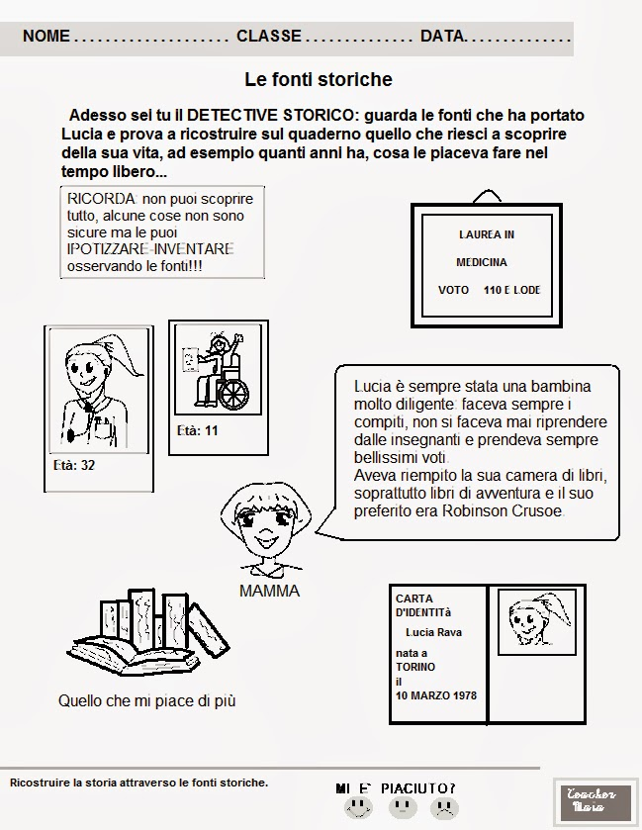
Ed ora ,per finire, giochiamo al detective storico.

Slide 4

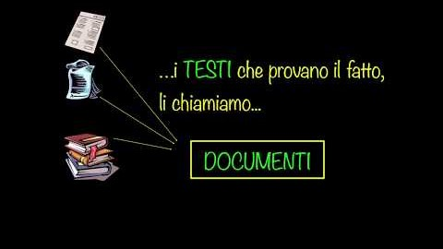

Prima di salutarci un filmato.
Al prossimo anno !

